Slide 1
Plotery
Drukarki

Slide 2
Ploter
komputerowe urządzenie peryferyjne, służące do pracy z dużymi płaskimi powierzchniami, mogące nanosić obrazy, wycinać wzory, grawerować itp. Plotery są również używane do kreślenia map.

Slide 3
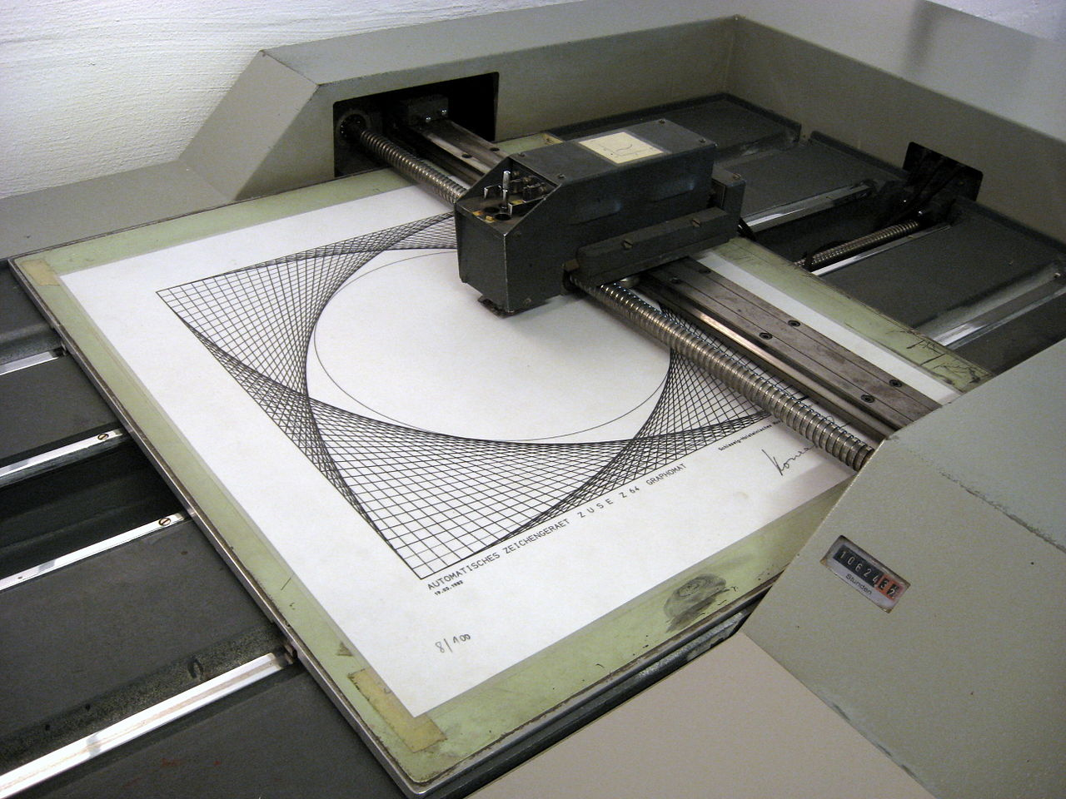

Slide 4
Podział
ze względu na prowadzenie papieru:
ploter płaski
ploter bębnowy
ze względu na zastosowanie:
nanoszące obraz
  ploter atramentowy
  ploter solwentowy
  ploter kreślący
  ploter laserowy
ploter grawerujący
ploter tnący

Slide 5
Ploter płaski
ploter, w którym mechanizm rysujący lub wycinający porusza się swobodnie po osi X i Y nad płasko rozłożonym materiałem (np. papierem).

Slide 6
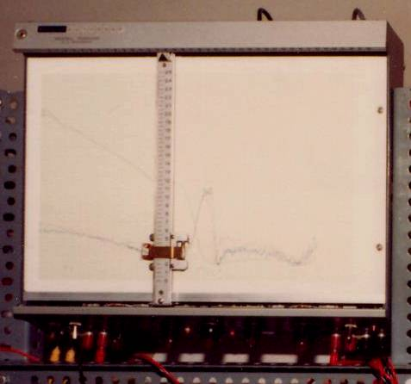

Slide 7
Budowa
Pióro zamocowane jest na pionowej belce, po której porusza się za pomocą silnika krokowego, co zapewnia ruch w osi pionowej. Cała belka porusza się z kolei wzdłuż osi poziomej nad całą powierzchnią papieru, również z użyciem silnika krokowego.
W ploterach płaskich ważne jest zwrócenie uwagi na naciąg linek prowadzących pióro jak i na poślizgi silników, mogących wywołać niedokładność kreśleń.

Slide 8
Ploter bębnowy
W ploterach typu bębnowego pióro porusza się jedynie powyżej osi bębna w linii prostej, bęben zapewnia ruch papieru.

Slide 9
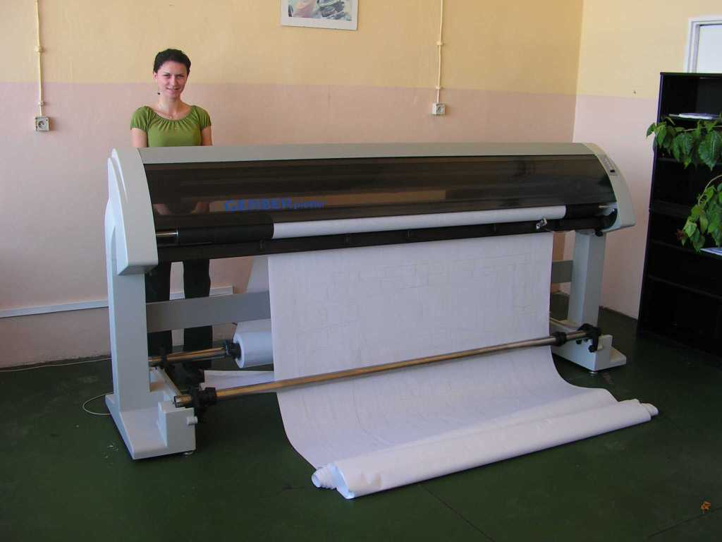

Slide 10
Budowa
Budowa i sposób zamocowania pióra przypomina budową ploter płaski, jednak z tą różnicą iż belka na której zamontowane jest pióro jest nieruchoma. Ruch w kierunku prostopadłym do ruchu pióra zapewnia bęben, który jest poruszany za pomocą silników krokowych. Ploter bębnowy jest zdolny do wykonania 4 różnych ruchów:
obrót bębna w tył
obrót bębna w przód
pióro w lewo
pióro w prawo
Do ruchu można zaliczyć również:
upuszczenie pióra
podnoszenie pióra
Do uzyskania krzywych i łuków stosuje się technikę która polega na zastąpieniu krzywej, linią łamaną składającą się z odcinków o długości jednego kroku silnika i kierunku najbardziej zbliżonym do kierunku krzywej.

Slide 11
Ploter atramentowy
sterowane komputerowo urządzenie drukujące. Jest rodzajem plotera wyposażonego w głowicę z tuszem lub atramentem, umożliwiającą druk zarówno grafiki wektorowej, jak i rastrowej na dowolnych płaskich powierzchniach. Głowice są tego samego typu, co w drukarkach atramentowych, i mogą być stosowane do nanoszenia podobnej ilości kolorów podstawowych, a także innych substancji, np. zabezpieczających.

Slide 12
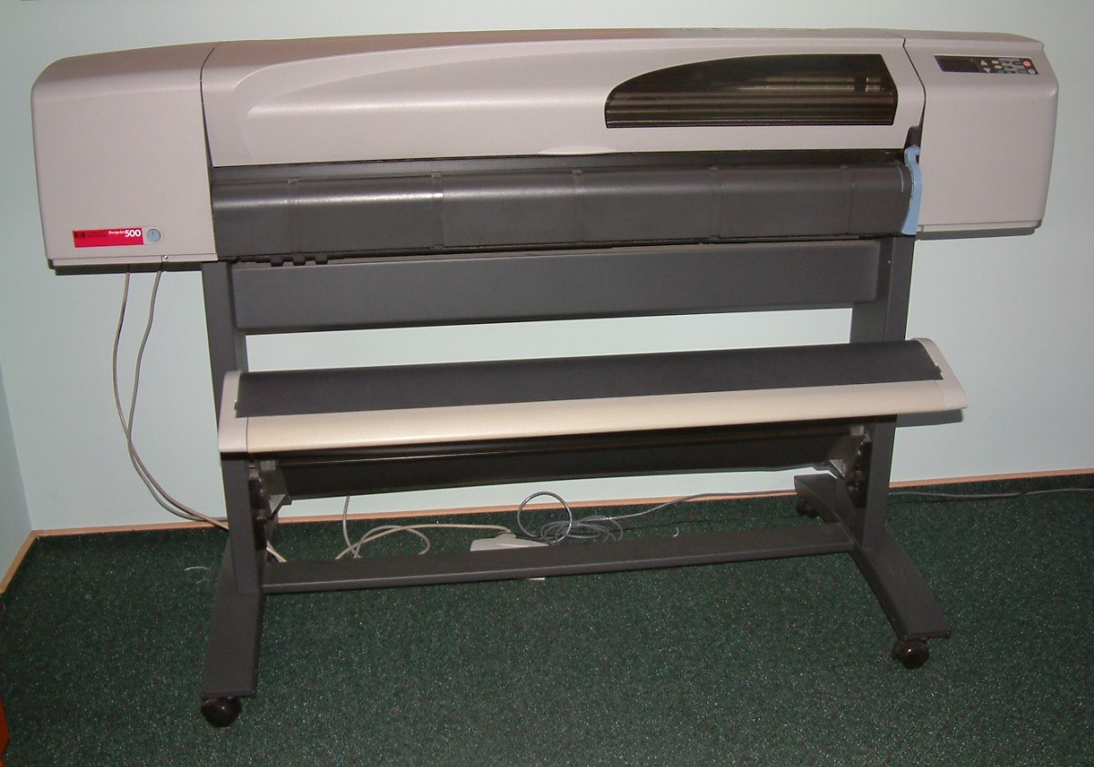

Slide 13
Maksymalna szerokość stosowanego materiału zależy od typu plotera i zawiera się od ok. 85 cm do nawet kilku metrów.
Plotery atramentowe stosowane są w poligrafii, zastosowaniach inżynierskich, geodezji, także w pracy biurowej.
Na ploterach atramentowych drukować można: mapy, plany, schematy, rysunki techniczne, diagramy, arkusze lub obszerne zestawienia danych itd.
Niektóre modele wyposażono także w głowicę tnącą, dzięki czemu mogą one spełniać rolę plotera tnącego – tak zwany ploter drukująco-tnący. Istnieją też modele ploterów drukujących, gdzie głowicę z atramentem zastąpiono przez laser. Są to plotery laserowe.

Slide 14
Ploter solwentowy
sposób druku w ploterze atramentowym, w którym typowe atramenty na bazie wodnej zastąpiono pigmentowymi atramentami solwentowymi (na bazie rozpuszczalników organicznych). Druk solwentowy można stosować wobec wszystkich podłoży z zawartością PVC, a w szczególności stosuje się go wobec podłoży nieprzyczepnych dla atramentów wodnych.

Slide 15
Zastosowanie
Praktyczne zastosowania druku solwentowego to wszelkie wydruki wielkoformatowe oraz odporne na czynniki zewnętrzne w dłuższym czasie (do kilku lat). Atramenty solwentowe są odporne na wiele czynników łącznie z promieniowaniem ultrafioletowym i na ogół nie wymagają laminowania. Ich wadą jest mniejsza precyzja niż dla atramentów wodnych, co jednak przy druku wielkoformatowym nie stanowi przeszkody (dla druków średnioformatowych oglądanych z bliska stosuje się zamiast pigmentowych atramentów solwentowych wodne atramenty pigmentowe).

Slide 16
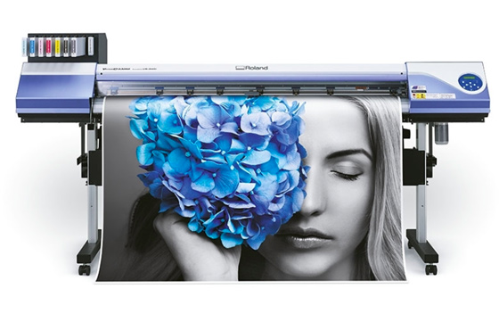

Slide 17
Ploter kreślący
opiera się na pisakach które kreślą np. plan budynku

Slide 18
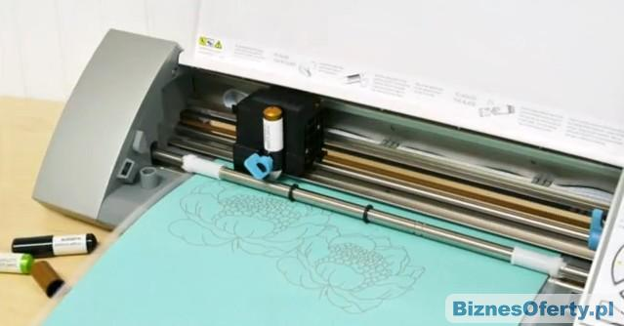

Slide 19
Ploter laserowy
podobnie jak ploter tnący służy do wycinania tym razem w twardych
materiałach takich jak metal czy drewno

Slide 20
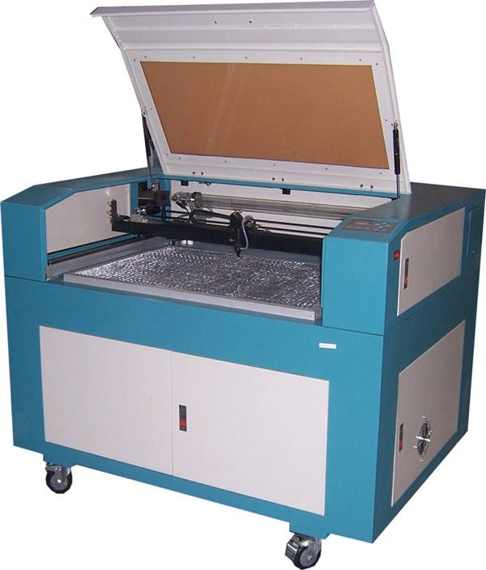

Slide 21
Ploter grawerujący
sterowane komputerowo urządzenie grawerujące w materiałach twardych (metale, szkło, tworzywa sztuczne, drewno). Mogą one być dwuwymiarowe (głowica porusza się tylko w osi X i Y) lub trójwymiarowe (głowica porusza się również w osi Z czyli można grawerować na różne głębokości).
Plotery grawerujące stosowane są np. do grawerowania napisów, tworzenia matryc, wykonywania drobnych detali.

Slide 22
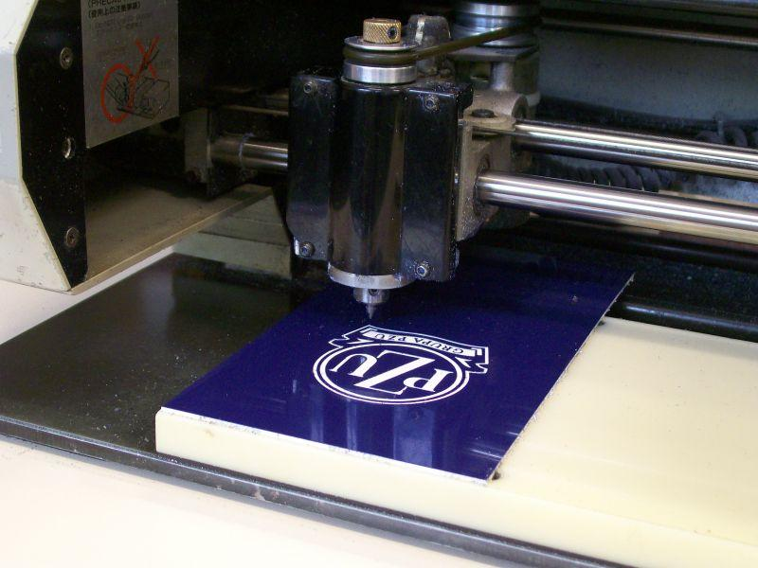

Slide 23
Ploter tnący
sterowane komputerowo urządzenie tnące, służące do nacinania lub wycinania kształtów w arkuszach miękkich materiałów. Działa na zasadzie głowicy wyposażonej w ostrze, która przesuwa się nad powierzchnią wycinanego materiału.
Można wyróżnić plotery płaskie – do arkuszy ograniczonej wielkości, ułożonych na płaskiej powierzchni, gdzie głowica przesuwa się nad powierzchnią wzdłuż dwu osi X i Y, oraz plotery bębnowe (rolkowe) – do arkuszy o większej powierzchni oraz materiałów w postaci wstęgi, w których rolka przesuwa materiał (oś Y) a głowica przesuwa się wzdłuż osi bębna (oś X). Większą dokładność cięcia uzyskuje się w ploterach płaskich, jednak obecnie plotery rolkowe dorównują im w większości zastosowań.

